Slide 1
Talajaszály
Blaskó Lajos
Konzultáció az országos aszálykezelési tervezésről
A WMO-GWP Integrált Aszálykezelési Programjának (IDMP) keretében
2013 december 3.

Slide 2

Víztöblet és vízhiány
–sokszor egy vegetációs időn belül is-

Slide 3
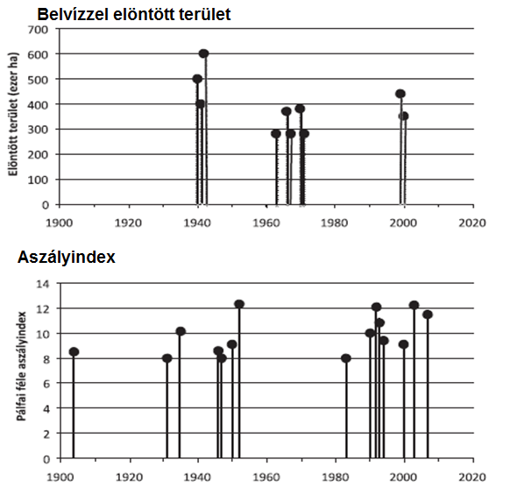
Szélsőséges hidrológiai események előfordulásai
1900–2010 között
2013-ban 216 000 ha
Az ábra az események
gyakorisága mellett azt is mutatja, hogy hogyan változott a szélsőségek mértéke.
SOMLYÓDY – NOVÁKY – SIMONFFY: Éghajlatváltozás, szélsőségek és vízgazdálkodás

Slide 4
Az aszály és a belvíz
A Magyar Biztosítók Szövetségének adatai szerint a szántóföldi növénytermesztésben és a kertészeti kultúrákban az utóbbi négy évtizedben előfordult elemi károknak hozzávetőleg
40 %-át az aszálykár,
20 %-át a belvízkár tette ki.
E két jelenség tehát igen fontos tényező a hazai mezőgazdasági termelés biztonsága, jövedelmezősége és versenyképessége szempontjából.

Slide 5
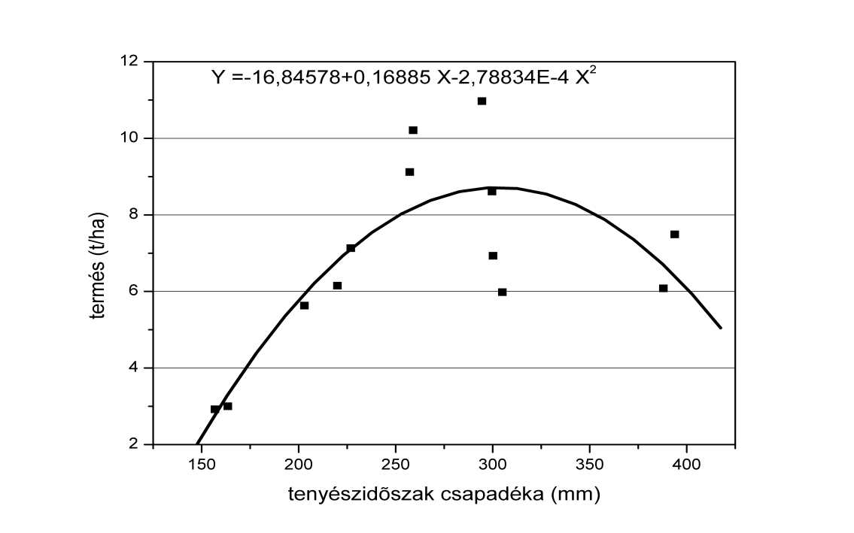
Évjárat hatása az őszi búza és kukorica termésére réti csernozjom talajon
a műtrágyázási kezelések átlagában
B17 jelű OMTK tartamkísérletek (B17 Karcag) őszi búza és kukorica terméseredményeinek 1968-2008.

Slide 6
Aszály okok

Slide 7
Aszálykifejezések
Légköri aszály: a levegő relatív légnedvessége esik kritikus alacsony értékre (20-40%).
Téli v. fiziológiai aszály
– léghőmérséklet már pozitív, talaj még fagyott
A Nap süt – fotoszintézis indulna
Fagyott talajból vízfelvétel nincs.
Következmény: növény elszáradása
Talaj aszály: DV 30-50 % alá csökken.

Slide 8
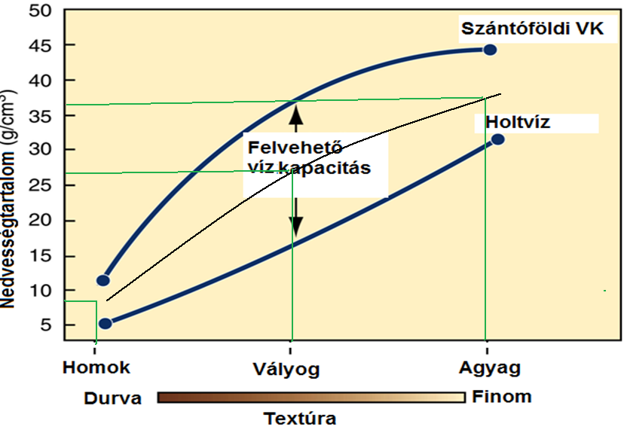
A talaj aszály
akkor alakul ki, amikor a növények számára a talajban rendelkezésre álló vízkészlet az elméleti DV 50%-a alá esik.
A diszponibilis víztartalom (DV) felső 50%-a könnyen felvehető, alsó 50%-a azonban nehezen hozzáférhető a növények számára.

Slide 9
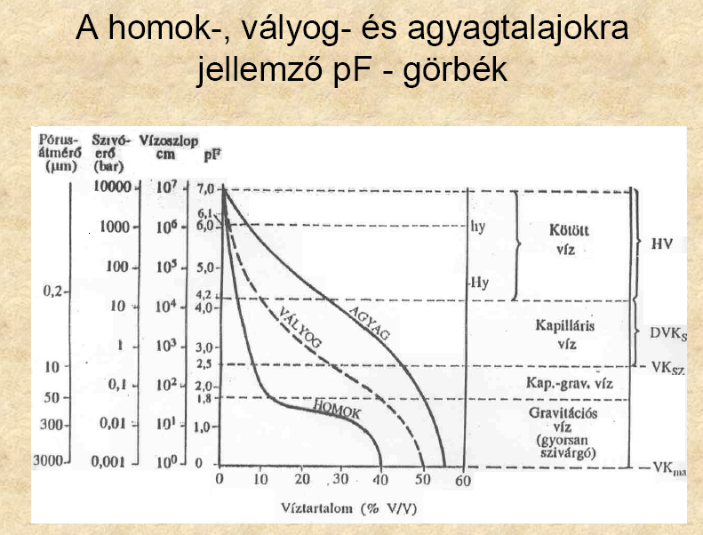
VKsz – szabadföldi vízkapacitás

Slide 10
A talajnedvesség potencáljának figyelembevétele
M. van Bavel: Methods to Monitor Soil Water Status, Schedule Irrigation Dynamax Inc. Houston TX

Slide 11
Talajnedvesség értékek
Agyag
B.D. 1.20 g/cm3
Homok
B.D. = 1.50 g/cm3
60%
Víz
veszteség
Túl nedves
Túlöntözés
Túlzott vízterhelés
Túlöntözés
Kilúgzás
50%
Vízkapacitás(45%)
Optimum nedvesség
tartomány
40%
Víz és tápanyag
veszteség
Öntözés kezdete(33%)
30%
vízstressz
< 33%
Hiányos öntözés
20%
Holtvíz 22%
Növény pusztulás
10%
Vízkapacitás (10%)
Optimum nedvesség
tartomány
Öntözés kezdete(7%)
Stress Level < 7%
0%
Holtvíz 4%
M. van Bavel: Methods to Monitor Soil Water Status, Schedule Irrigation Dynamax Inc. Houston TX

Slide 12
Az aszályérzékenység néhány talajtani, agrogeológiai és földműveléstani közelítése a hazai kutatásokban

Slide 13
Az aszályérzékenység domborzati és talajtani alapú közelítési.
Érzékenységi kategóriák
Lejtő kitettség
Talaj:
Agrotopográfiai adatbázison(1:100 000) :
A talaj fizikai félesége
Genetikai talajtípus
Szerves anyag – tartalom
Termőréteg - vastagság
Vízgazdálkodási kategória
Földhasználati térkép
Németh Á, - Bella Sz.- Szalai S. (OMSZ – ELTE) Aszályérzékenység vizsgálata térinformatikai eszközökkel
http://www.otk.hu/cd03/1szek/N%C3%A9met-Bella-Szalai.htm

Slide 14
Aszály veszélyeztetettség földtani (záró réteg és talajvíz mélysége) közelítés
Kerék B. és Kuti L.: A talaj termékenységét gátló földtani tényezők Budapest, Magyar Földtani és Geofizikai Intézet 2012. november 21.

Slide 15
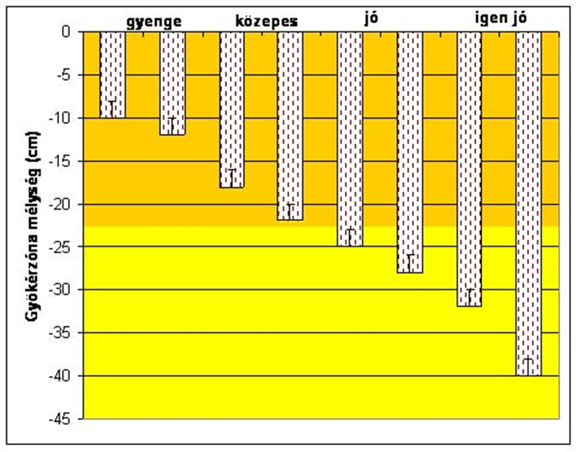
Táblán belüli precíziós felbontás
A talajminőség-romlás és a káros klimatikus hatások közötti összefüggés
A gyökérzóna lazultsága - a talaj 0-50 cm mélységének állapota, a nedvességforgalmat gátló tömör záró réteg jelenléte vagy hiánya.
Birkás M.: A talajminőség javítása http://www.otka.hu/otka-magazin/tamogatott-kutatasok/2008-ban-lezarult-projektek/talajminoseg

Slide 16
Klíma szcenáriók szerint prognosztizált vízkészlet modell
A talaj összes vízkészletének (TSW, mm) alakulása a 0-100 cm-es rétegben a referencia időszak (REF) és a különböző klímaszcenáriók (A2, B2) eltérően csapadékos éveiben
Hernádi H. – Farkas Cs. – Makó A. – Máté F. Hazai csernozjom talajok vízforgalmának klímaérzékenységi vizsgálata a MARTHA adatbázis és a SWAP szimulációs modell felhasználásával Talajvédelem különszám 2008 (szerk.: Simon L.)

Slide 17
Mérési lehetőségek
Földi mérések
Távérzékelés

Slide 18
Talajnedvességmérők előnyei és hátrányai
Módszer | Előnyei | Hátrányai
Szárítószekrényes eljárás | teljes nedvességtartományban használható; hőmérsékletre és sótartalomra nem érzékeny; pontos (kalibrációs standard) | mintavétel szükséges hozzá (→ minta-vételi hibák), emiatt nem reprodukálható, folyamatos regisztrálásra nem alkalmas; munkaigényes
Tenzióméteres eljárás | egyszerű, gyors; helyszíni mérésekre és folyamatos regisztrálásra is alkalmas; a talajnedvesség energiaállapotát (felvehetőségét) is méri | csak az alacsony tenziótartományban (pF 0–3) használható; zavarja a hőmérséklet („hőmérőhatás”) és a hiszterézis (nedvesedési és száradási pF-görbék különbsége); a kerámiacsésze és a talaj közti jó kontaktus (különösen erősen duzzadó–zsugorodó talajokban) nehezen biztosítható
Elektromos ellenállás mérésén alapuló módszer | helyszíni mérésekre és folyamatos regisztrálásra alkalmasak; gyakor-latilag a teljes nedvességtartomány-ban használhatók (bár nem egy-forma pontossággal) | só- (elektrolit-) és hőmérséklet-érzé-kenyek; a blokkok és a talaj közti jó kontaktus (különösen erősen duzzadó–zsugorodó talajokban) nehezen biz-tosítható; az „elemek” élettartama nedves és savanyú talajokban korlá-tozott; előfordul zavaró „hiszterézis-hatás”

Slide 19
Talajnedvességmérők előnyei és hátránya
Módszer | Előnyei | Hátrányai
Neutronszóródásos módszer | helyszíni mérésekre alkalmas; gyakorlatilag a teljes nedvességtartományban használható; jól reprodukálható; nem só- és hőmérséklet-érzékeny | berendezés költséges; meghatározását a növényi gyökerek, a talajban előforduló Cl-, Fe- és B-atomok zavarják; kalibráció szükséges; pontosság nem mindig kielégítő; rétegzett talajban a mért értékek értelmezése és értékelése körülményes
γ-sugár-gyengítési módszer | gyakorlatilag a teljes nedvesség-tartományban használható; jól reprodukálható; nem só- és hőmérsék-let-érzékeny, rétegzett talajok vizsgálatára is alkalmas | berendezés költséges; terepi mozgatás nehézkes és veszélyes; nedvességtartalom-meghatározáskor a talaj térfogat-tömegének ismerete szükséges

Slide 20
Távérzékelés
Távérzékelés
  Űr-, légi-, vagy földi felvétel
  A jelenleg fejlesztett méréstechnikák között az a növényfelület hőmérsékletét mérő infravörös módszer terjedt el leginkább.

Slide 21
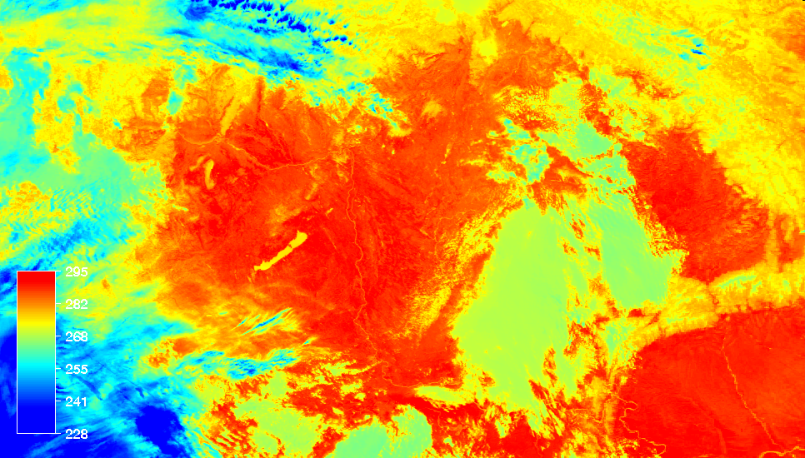
Nővény felülelet hőméssékleta
Egycsatornás adatok álszínes (pseudocolor) megjelenítése
Az egycsatornás képek megjelenítésének másik módja álszínek (pseudocolor) használata. Ekkor a megjelenítésre szánt kép pixelértékeihez egy táblázat (paletta, LUT=Look Up Table) alapján színeket rendelünk. Erre példa amikor a TERRA műhold termális csatornájának adataihoz a kéktől a sárgán át a pirosig tartó színeket rendelünk a hőmérsékletnek megfelelően.
TERRA műhold MODIS felvételéből számított hőmérséklet értékek álszínes (pseudocolor) megjelenítése. A kép bal alsó sarkában van az egyes hőmérsékletértékekhez tartozó színeket mutató paletta.
http://sas2.elte.hu/mg/foldkutatas_v3/6kep0.htm

Slide 22
Növény szárazságstressz index
(Crop water stress index =CWSI)
Több számítási mód a szárazságindex (CWSI)
meghatározására
CWSI =
TC= növényfelület hőmérséklete (canopy temperature)
TC_{i} = Öntözés indítás
Tc_{min}=stresszmentes, jó vízellátottságú növény a napsugárzás és nedvesség alapjánl számított, vagy mért hőmérséklete
TC_{max} =maximális stressz állapotban levő növény léghőmérséklet és napsugárzás alapján számított hőmérséklete

Slide 23
Alkalmazkodás talajtani lehetőségei
Homoktalajon: a víztartó képesség javítása
Szerves és szervetlen kolloidtartalom növelése
Helyben kitermelhető anyagok (Buckaközi láp).
Ásványi termékek (zeolitok)
Komposztok (szennyvíziszap komposzt)
Bioenergia ipar melléktermékei (biochar)

Slide 24
A talaj tárolókapacitásának kihasználását természetes, vagy mesterséges záró-réteg akadályozza
„A talaj Magyarország legnagyobb (potenciális) természetes víztározója”
(Várallyay)
Légköri csapadék (500–600 mm) | 50–60 km³/év
A talaj felső 0–100 cm-es rétegének potenciális vízbefogadó/víztároló képessége (VKt) | 30–35 km³/év
Folyók évi hozama Balaton tó | 110–120 km³/év ~ 2–2.5 km³

Slide 25
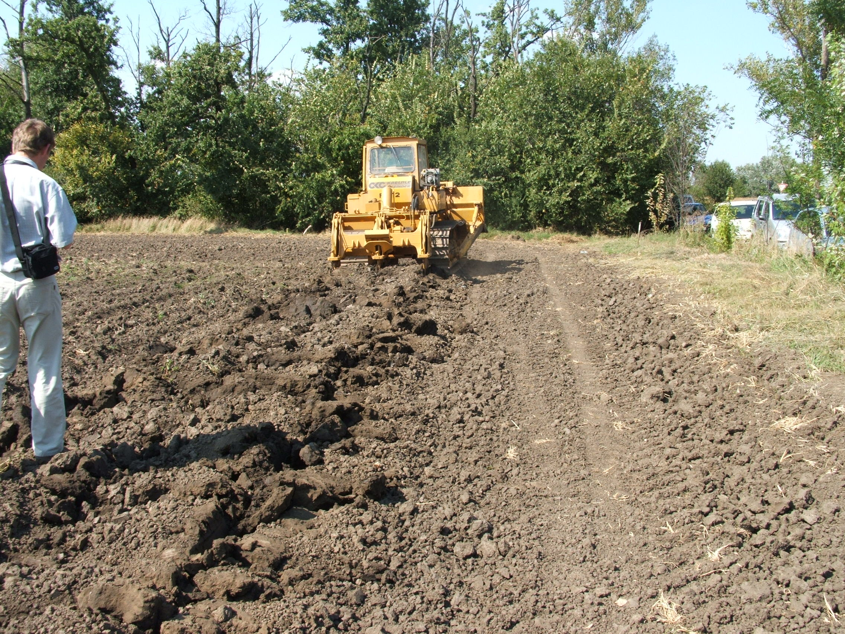
A tömődött rétegek kezelése
Középmély lazítás
Mélylazitás
Kémiai, mechanikai és biológiai talajjavítás

Slide 26

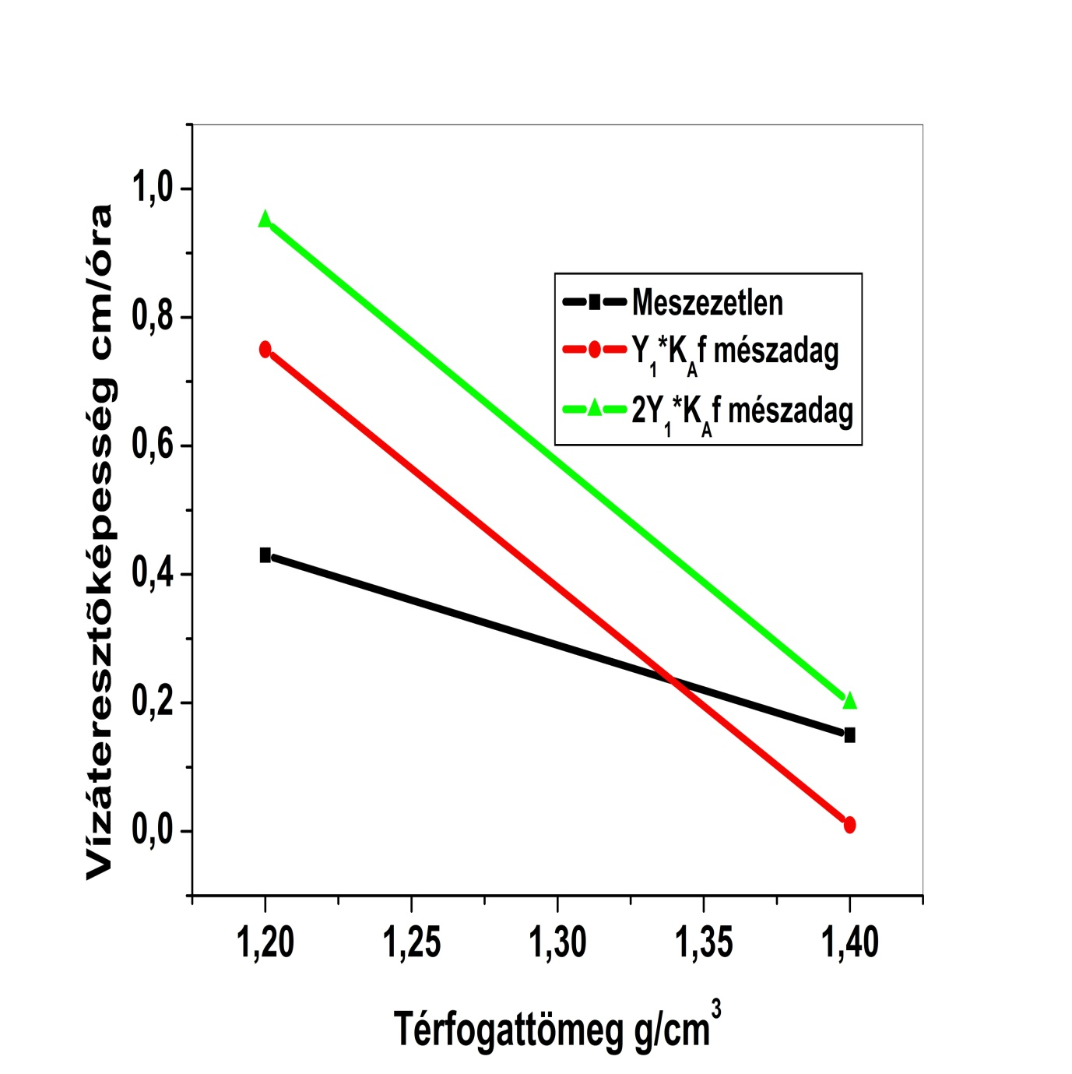
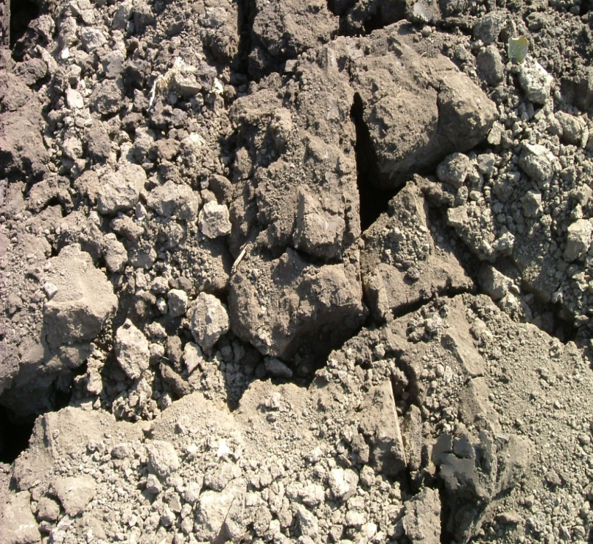
A kémiai javítás és mélylazítás együttes alkalmazásának szükségessége

Slide 27
Meliorációs beruházások területe (ha) 2001-2006 között
Tevékenység | 2001 | 2002 | 2003 | 2004 | 2005 | 2006
Talajcsövezés | 383 | 16 157 | 56 | - | 50 | 386
Mélylazítás | 440 | 20 | 3 076 | 1 302 | 372 | 457
Talajvédelem | 2 992 | 28 | 489 | 29 | 53 | 0
Tereprendezés |  | 1 353 | 2 310 | 3 012 | 141 | 254

Slide 28
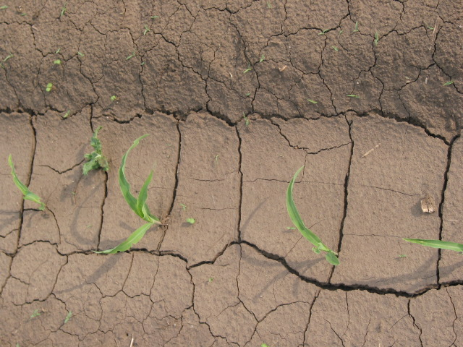
A talajfelszín kérgesedésének mérséklése, a beszivárgás javítása

Slide 29
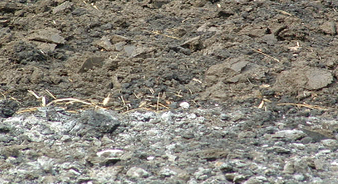

Kisadagú meszezés, gipszezés és szalma mulch hatása réti talaj víznyelő képességére
A V_{t}=V_{f}+(V_{i}-V_{f})*exp(-A*P*t) egyenlet alapján: V_{t} ≤40mm/h
Kezelés | Felszíni elfolyás kezdete (perc) P=40mm/h
Kontroll (0) | 3,3
+CaCO₃ /2t/ha/ (M) | 8,5
+CaSO₄ /2t/ha/ (G) | 9,4
Mulch (Sz) | 31,8

Slide 30
Másodlagos szikesedés megelőzése
Okok: Talajvíz-szint emelkedés
Öntözés
Víztározók
Halastavak
Sós vizek kijuttatása
Notes:
másodlagos szikesedés folyamata, kiváltó tényezők.
A szikesedés alapvető oka a Na+ ionok megjelenése és felhalmozódása a talaj folyadékfázisában, a talaj-oldatban és / vagy a talaj szilárd fázisában. Ez a folyamat sokoldalúan hat a talaj termelékenységére és egy terület agroökonómiai potenciáljára is.
A másodlagos megjelölés arra utal, hogy ezek a folyamatok nem természeti okok eredményeiképpen kö-vetkeztek be, erősödtek fel, mélyültek ki, terjedtek ki és váltak intenzívebbé, hanem valamilyen emberi tevékenység közvetlen vagy közvetett hatásaként.
A másodlagos szikesedés jelentős talajdegralációs folyamat, melynek megelőzése és megakadályozása egyaránt feladata a primer biomassza-termelésnek, a talajhasznosításnak és a környezetvédelemnek.
A szikesedés az ország 946 ezer hektárnyi területén korlátozza a talaj termelékenységét, és csökkenti az agroökonómiai potenciálját. További 245 ezer hektáron fordul elő szikesedés a talaj mélyebb rétegeiben. Ez ha-tárt szab a zavartalan gyökérfejlődésnek, és a szikesedés potenciális veszélyével fenyeget hiszen egy talajvízszint emelkedéssel vagy egy mélyebb beázást követő kiszáradás folyamán a szikesedést okozó Na-sók a felszínközei talajrétegbe illetve a gyökérzónába kerülhetnek.
Szikes talajok:
- szoloncsák.
- szoloncsákszolonyec.
- réti szolonyec.
- sztyeppesedő réti szolonyec és szolonyeces réti talaj.
- mélyebb sós alföldi mészlepedékes csernozjóm, és réti csernozjóm.
- mélyebben szolonyeces réti csernozjóm.
Az emberi tevékenységek, mint befolyásoló és kiváltó tényezők:
- a medence területén végrehajtott erdőirtások és a gyepterület egy részének szántóföldi művelésbe fogása.
- folyószabályozási és vízrendezési munkálatok
- öntözőtevékenység.
A másodlagos szikesedés a pangó, sós talajvíz szintjének megemelkedése miatt következett be. A kiskörei öntözőrendszer tervezése során már egy korszerű talajvizsgálati-elrejelzési rendszert használtak fel eredménye-sen.
A másodlagos szikesedés forrása lehet még az öntözővíz . A bevezetett és betartatott öntözővízminőségi-norma gyakorlatilag kizárja, hogy az öntözővízből szikesedést okozó sófelhalmozódás bekövetkezzék.
A helytelen öntözés közvetlen, vagy közvetett hatásaként megemelkedik a talajvíz szintje és ez okoz sófelhalmozódást és szikesedést a talajszelvényben.
A másodlagos szikesedés kiküszöbölésére adódó lehetőség a tenyészidőszak alatt a talajszelvénybe került sók-nak a tenyészidőszak utáni kimosása a talajból. Ez a variáns magyarországi viszonyokba nem megoldható, így a megelőzésre kell törekednünk.
A megelőzés során meg kell akadályozni: az öntözővízből-, a felszíni vizekből származó-, és a felszín alatti vizekből származó sófelhalmozódást.
- öntözővíz esetében az öntözővíz minőségi normák szigorú betartása mellett, a minőséget a felhasználás he-lyén is szavatolni kell.
- a felszíni vizek csak speciális esetben okozhatnak szikesedést, de ez is megelőzhető megfelelő felszíni víz-rendezéssel.
- a felszín alatti vizek által okozott másodlagos szikesedést megelőzhetjük, ha a talajvíz szintjének a kritikus-talajvízszint fölé való emelkedését megakadályozzuk.

Slide 31
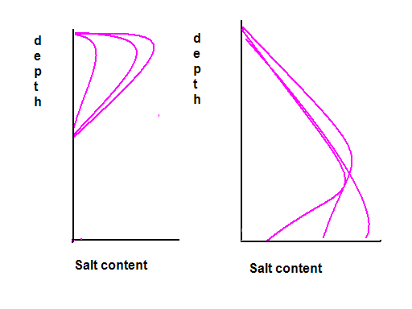
A másodlagos szikesedés jellemző esetei
M
É
L
Y
S
É
G
…Ok: rossz
Minőségű öntözővíz
M
É
L
Y
S
É
G
Ok: talajvíz-szint emelkedés
and/orSAR
Só és/vagy kicserélhető Na-tartalom
növekedés
and/orSAR
Következmény a holtvíztartalom növekedése

Slide 32
Öntözővíz minősége
  Oldott anyagok:
    összes sótartalom (mg/l) vagy vezetőképesség;
    Na %;
    SAR érték;
    szódában kifejezett fenolftalein lúgosság.
.

Slide 33
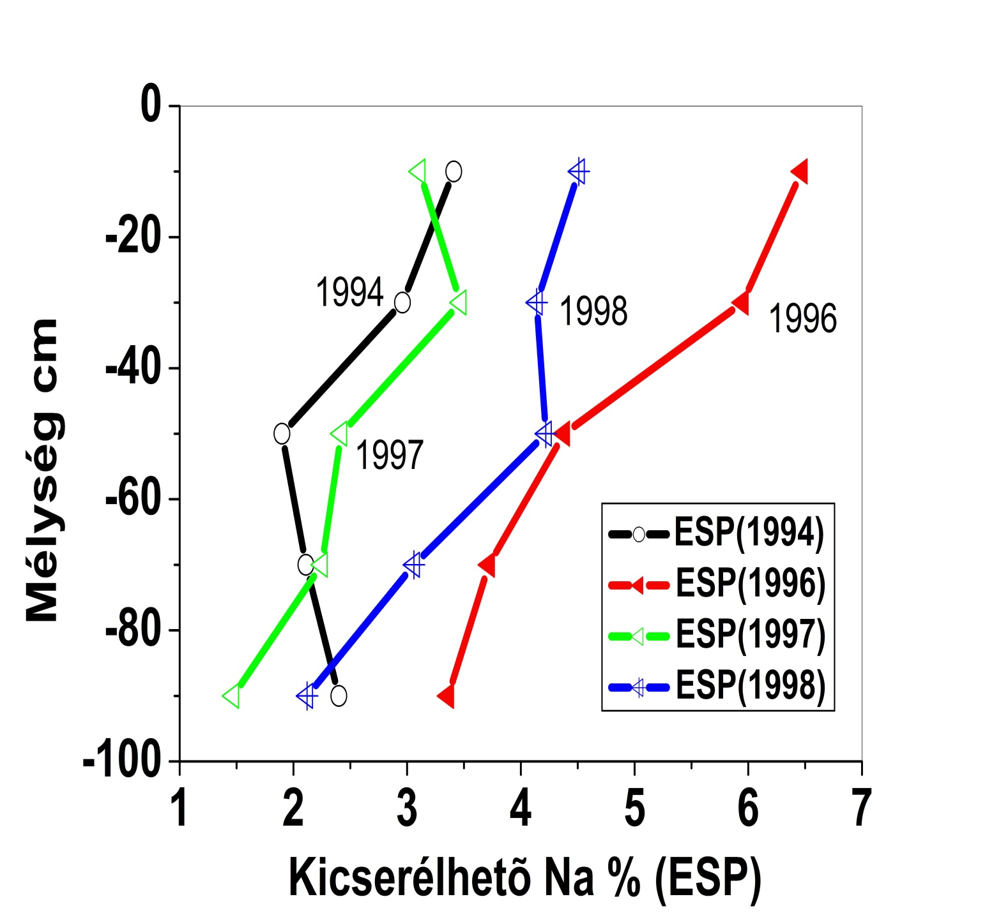
Rossz minőségű öntözővíz* által okozott másodlagos szikesedés
Növekvő kicserélhető Na
* Németéri csatorna
Elektromos vezetőképesség
(EC)=0.95-3.67mS/cm
Na adszorpciós arány
(SAR)=7.89-50.34
Na%=77-96
Karcag
„Kunmező”

Slide 34
Mikroöntözés
A terhelhetőségi határértékek hazai pontosítása
„leaching requirement” hazai adaptációja

Slide 35
A kritikus talajvízszint meghatározás elvei
Só mérleg számításon alapuló módszer:
  „kritikus” = Az a talajvízszint mélység, amely adott sótartalmú talajvíz, illetve a kilúgozást befolyásoló talajtulajdonságok mellett még nem okoz só felhalmozódást
  - Legfontosabb meghatározó tényezői:
  - talaj és öntözővíz sótartalma
  - a talaj vízgazdálkodási típusa
  - Eredmény: táblázatos, illetve grafikus formában a vizsgált talajra leolvasható a kritikus talajvízszint mélysége
  - Jellemző esetek: üzemi öntözőcsatornából történő öntözésben a mélyebb rétegek só felhalmozódása. Jó minőségű öntözővíz, de béleletlen földmedrű csatornák, csőkútból való öntözés többnyire rossz minőségű víz feltalaj másodlagos szikesedés.

Slide 36
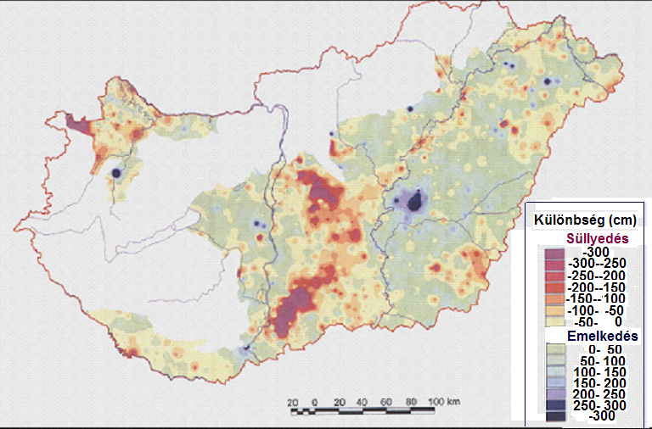
A 2000 évi és az1956-1960 évek átlagos talajvíz-állás különbsége
Forrás: Vízgazdálkodási Tudományos Kutató Rt. Hidrológiai Intézet
Öntözési monitoring

Slide 37
Az emelkedő talajvíz-szint által okozott másodlagos szikesedés néhány jellemző esete
Hely | Talajtípus | Öntöző gép | Sótartalom növekedés t/ha 0-40cm | Sótartalom növekedés t/ha 40-100cm
Besenyszög | Réti talaj | Waldhauser | 0 | 9.52
Kuncsorba | Réti talaj | Linear | 0.28 | 0.28
Kisújszállás | Csernozjom-réti | Bauer | 1.1 | 3.34

Slide 38
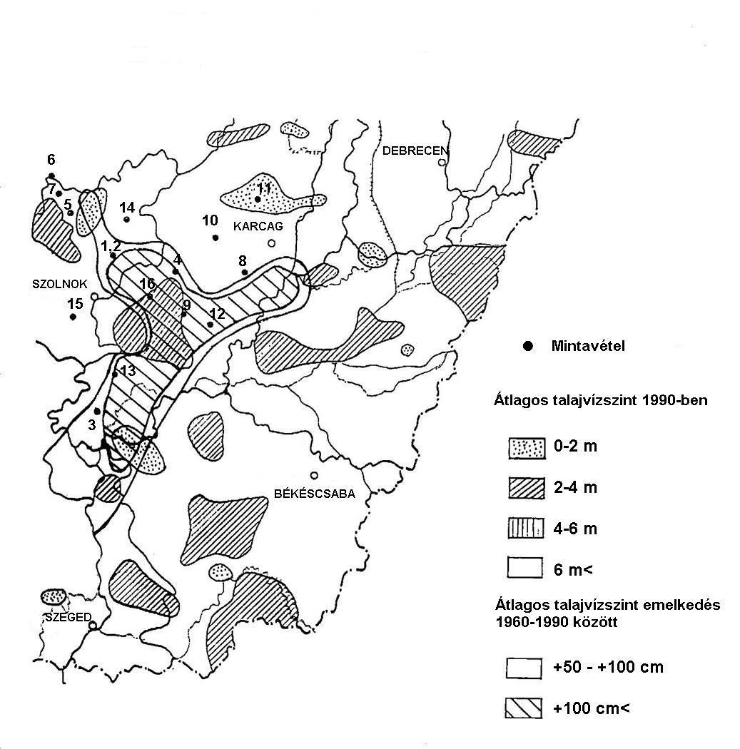
Jász- Nagykun- Szolnok megyei öntözési monitoring
1989-1992
-62 vizsgált szelvényből 29-ben volt só-tartalon növekedés -20 pozitív szelvény eredetileg is mélyben sós volt -A sótartalom növekedés többnyire a mélyebb rétgekben(40-100cm) volt -A sótartalom ott nőtt, ahol a talajvíz-szint 180-100 cm-ig emelkedett

Slide 39
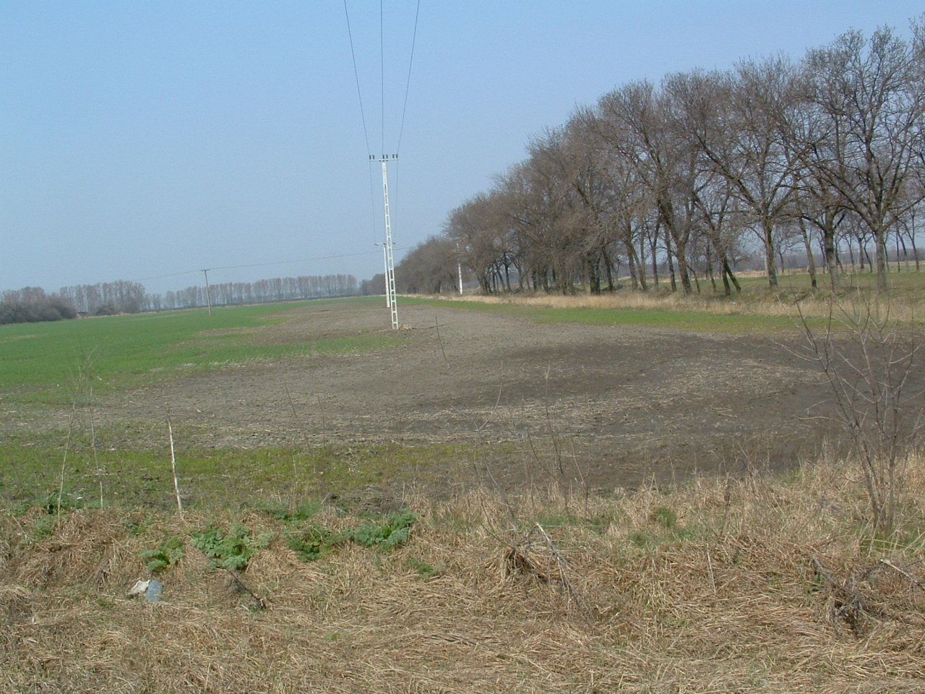
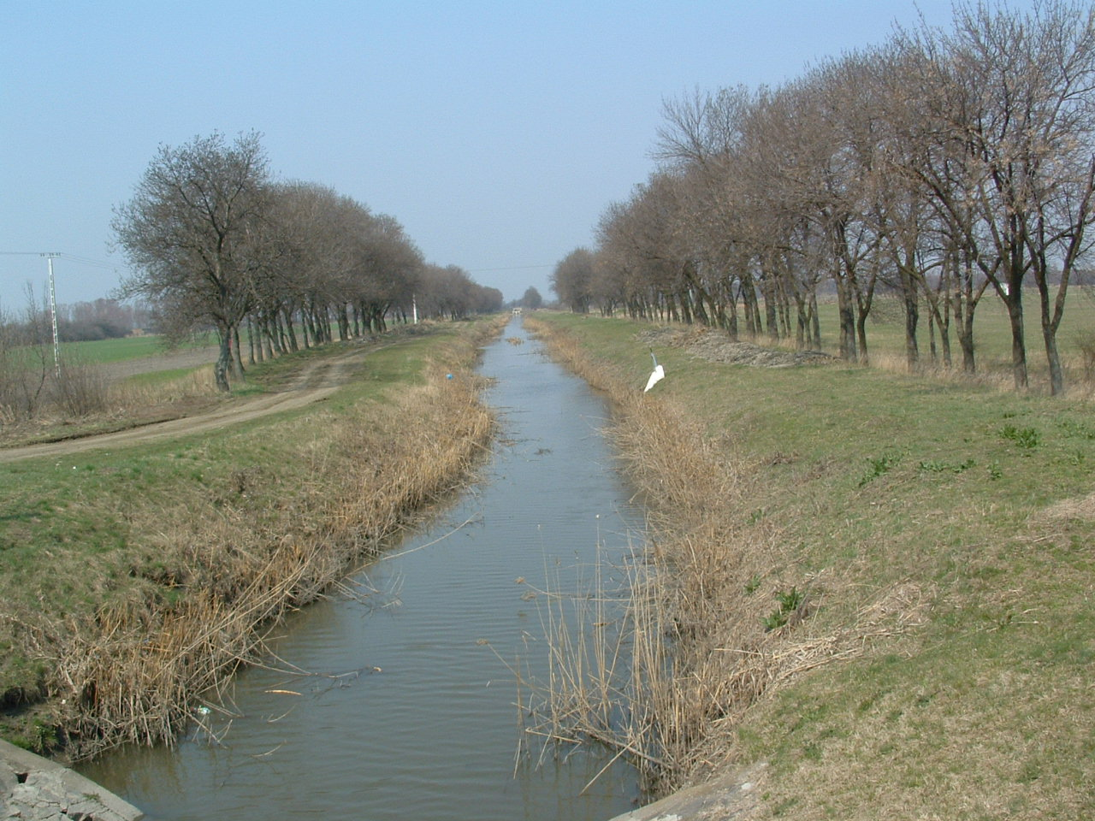
Vízborításos sáv a csatorna mentén
Karcag-Kisújszállás 2005 tavaszán

Slide 40
Klímíváltozás másodlagos szikesedés
Csökkenő csapadék
Korlátozott kilúgozás
Növekvő párolgás
Felfelé irányuló víz és
só
mozgás
Növekvő klímatikus
vízhiány
Talajvíz-szint csökkenés
A kapilláris felemelkedés lehetősége
csökken
Növekvő öntözési igény
Másodlagos szikesedési
veszély
Az ellentétes hatású folyamatok eredője: kilúgozás vagy só-felhalmozódás?

Slide 41
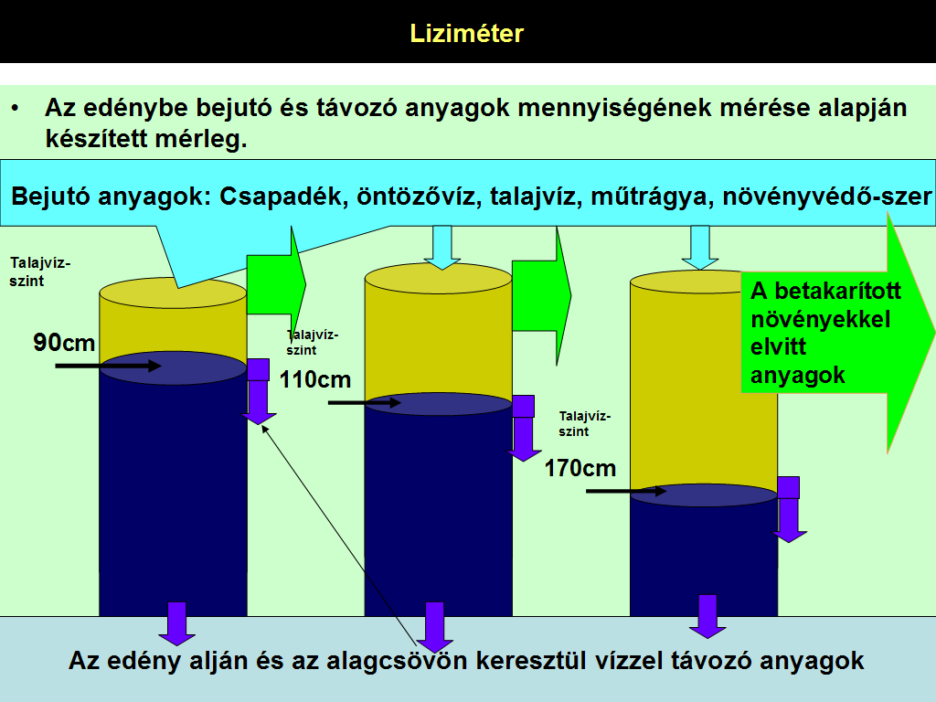
Notes:
A liziméterben mesterségesen vannak beállítva 90, 110 és 170 cm-es talajvízszintek. Minden egységben komplett mérleg készül a bejutó és távozó sómennyiségről.

Slide 42
Só-mérleg száraz és csapadékos évben (Karuczka,1999)
!
Notes:
Az így számított mérleg eredményét mutatom be egy száraz és egy csapadékos évben. A felfelé mutató grafikonok sófelhalmozódást, a lefelé mutatók sótartalom csökkenést jeleznek. Általában megállapítható, hogy száraz években sófelhalmozódás, csapadékos években sótartalom csökkenés volt. A legveszélyesebb kombináció (a vörössel jelölt grafikon: jelentős sófelhalmozódást jelez), ami akkor következett be, ha száraz évben magas volt a talajvízszint.
Természetes körülmények között az ilyen kombináció előfordulásának alig van valószínűsége.
De öntözött körülmények között ez a szituáció könnyen előállhat.

Slide 43
Köszönöm megtisztelő figyelmüket!

